Slide 1

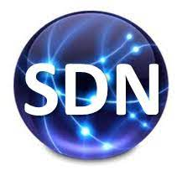
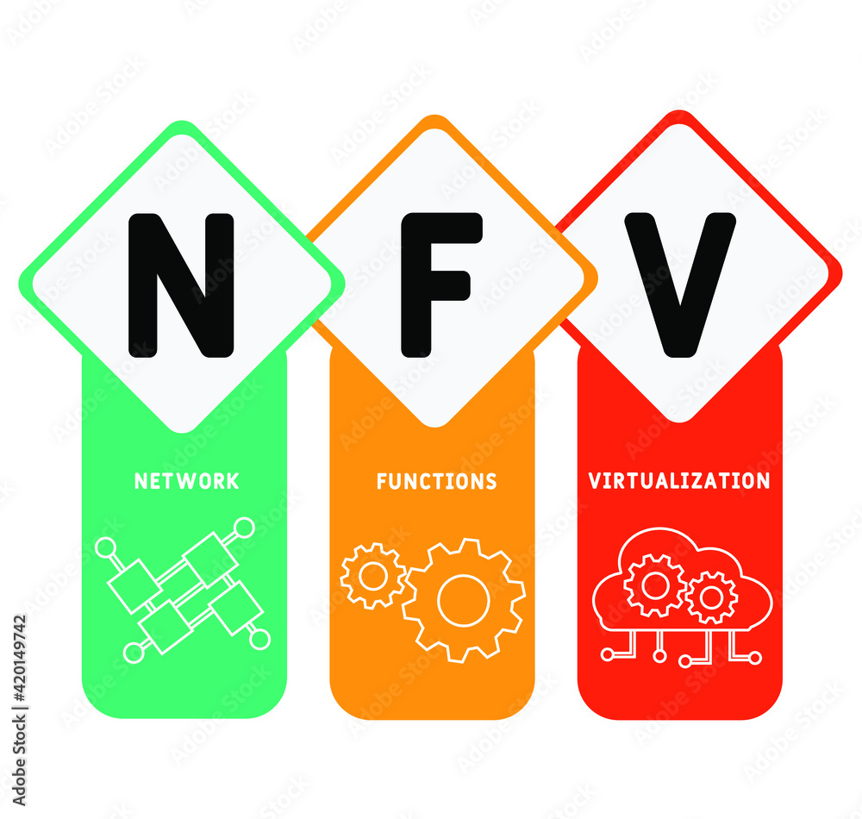



PDS
Computer Vision
Desain PCB with Proteus
@ P. Siagian
https://github.com/siagianp
https://www.youtube.com/@AmelOline/videos
https://github.com/amelcharolinesgn2/IoT_simulator-mqtt-NodeRed
github.com/amelcharolinesgn2/ANJAR

Slide 2
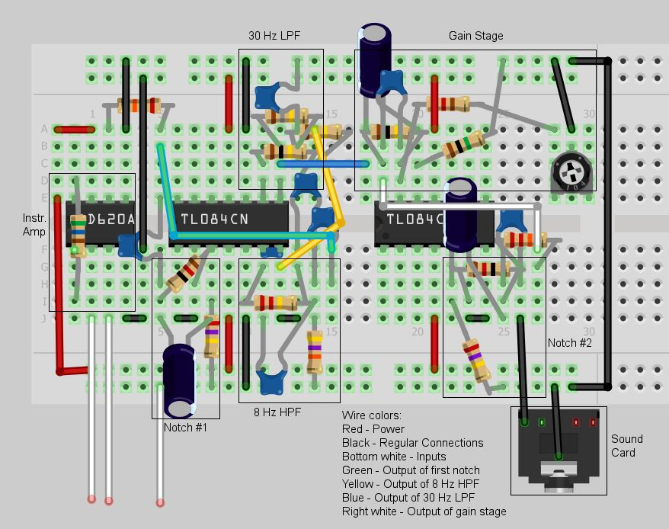
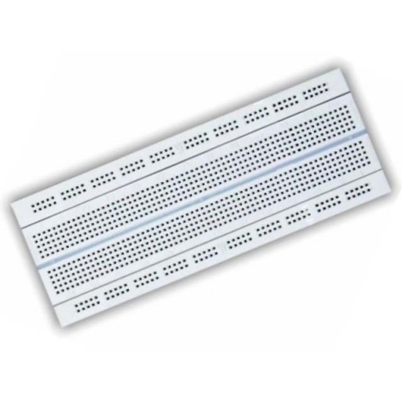
Project Board

Slide 3
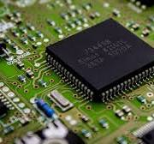
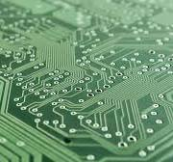
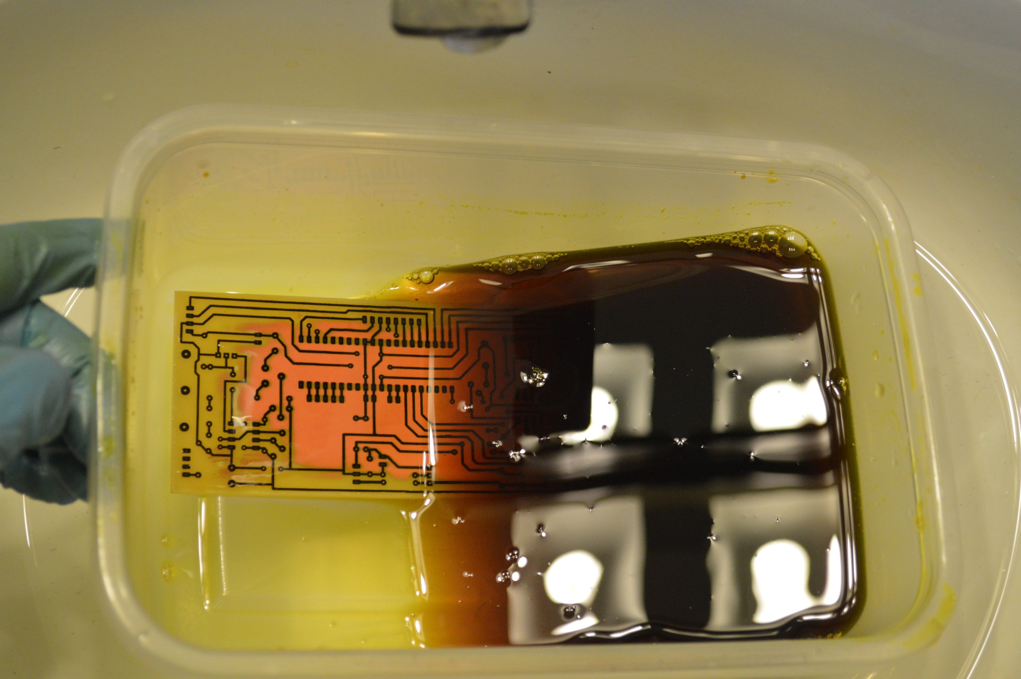
Desain PCBA
Larutan Klorida, terutama Besi(III) Klorida (
), adalah bahan etsa (pelarut tembaga) yang paling umum dan mudah digunakan untuk membuat jalur PCB DIY maupun industri. Cairan ini bekerja dengan mengikis lapisan tembaga yang tidak diinginkan pada papan sirkuit, menghasilkan pola sirkuit yang presisi

Slide 4
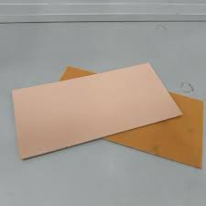
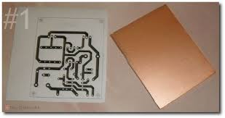
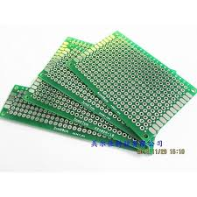

Slide 5
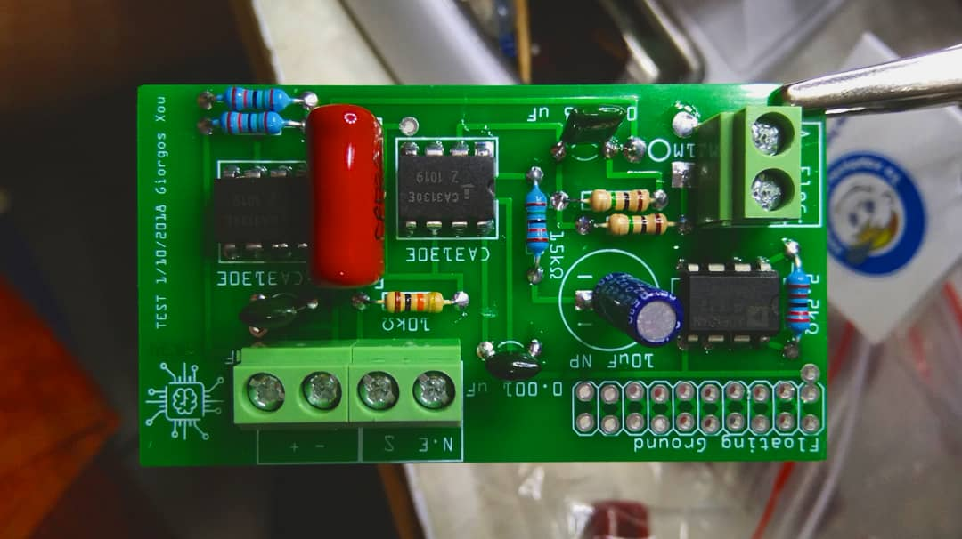
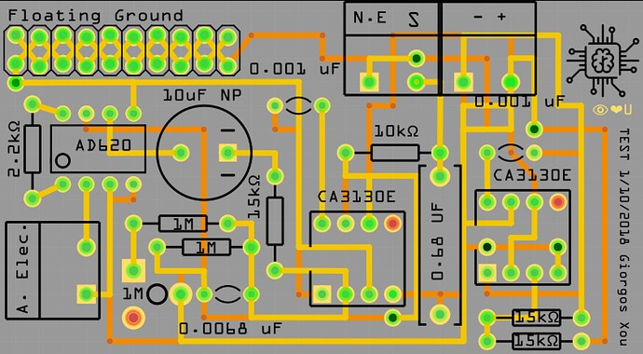
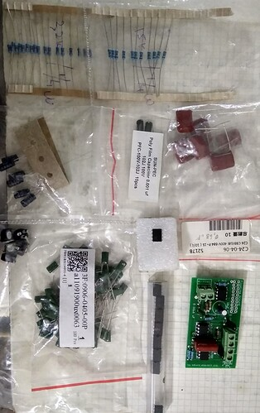
EEG

Slide 6
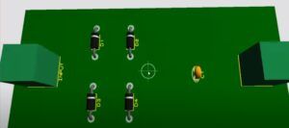
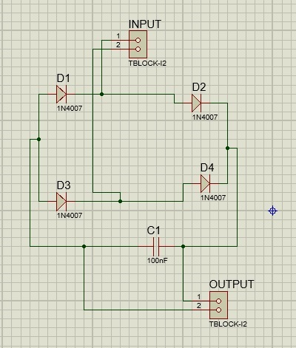
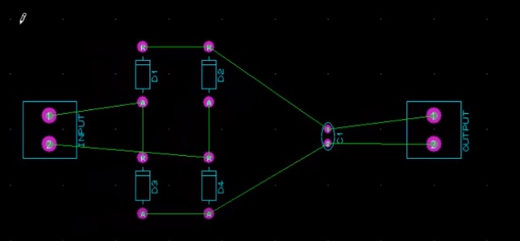
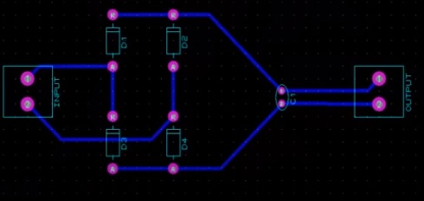
Circuit
Notes:
https://www.theengineeringknowledge.com/pcb-designing-in-proteus/

Slide 7
THX

